Slide 1
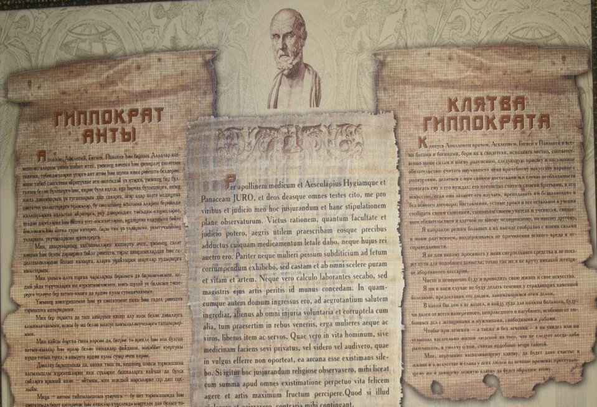

МИНИСТЕРСТВО ЗДРАВООХРАНЕНИЯ РЕСПУБЛИКИ ТАТАРСТАН
Стратегические направления развития здравоохранения в Республике Татарстан
Министр А.З. Фаррахов
www.minzdrav.tatar.ru

Slide 2
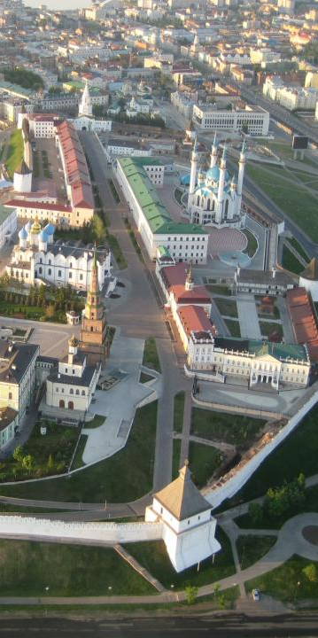
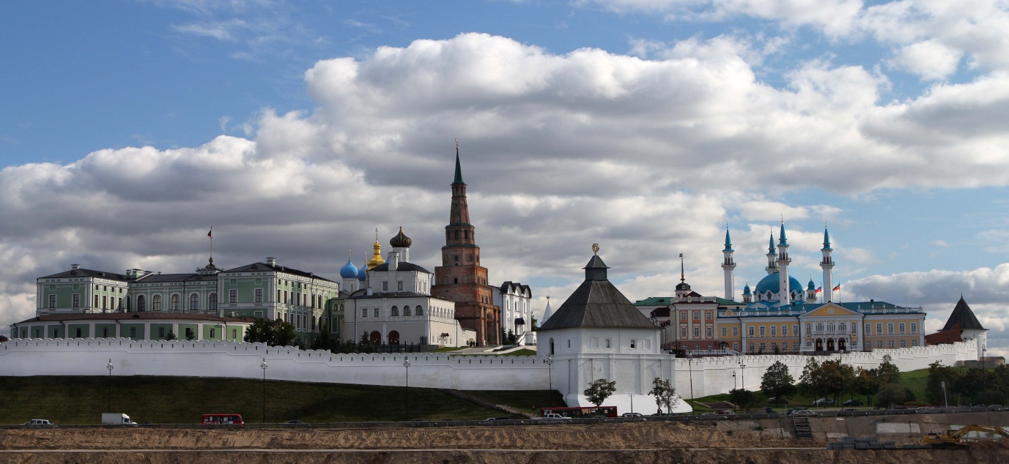
Основные показатели деятельности учреждений
здравоохранения Республики Татарстан
(на 01.01.2012)
Численность населения - 3,8 млн. человек
Врачей - 12 202 ( в системе МЗ РТ)
Обеспеченность врачами – 32,2
Больничных учреждений - 80
Амбулаторных учреждений - 57
Фельдшерско-акушерских пунктов - 1 792
Количество коек – 26 754
Обеспеченность койками – 70,2
Notes:
Здравоохранение республики представлено 179 государственными учреждениями здравоохранения, общее число круглосуточных коек - почти 27 тысяч с обеспеченностью 70, 2 на 10 тысяч населения, в отрасли трудятся более 47 тысяч (47302) медицинских работников, в том числе более 12 тысяч врачей.

Slide 3

ЗДРАВООХРАНЕНИЕ РЕСПУБЛИКИ ТАТАРСТАН - 2012
ЗАКОНОДАТЕЛЬСТВО
СОБСТВЕННОСТЬ РЕСПУБЛИКИ
В
122
Муниципальные учреждения
Notes:
С 1 января 2012 года все 122 муниципальных учреждения здравоохранения республики, в том числе 40 бюджетных и 82 автономных, приняты в собственность республики.
Кроме того в оказании медицинской помощи участвуют 19 частных медицинских организации.

Slide 4
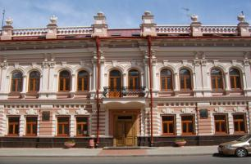


ЗДРАВООХРАНЕНИЕ РЕСПУБЛИКИ ТАТАРСТАН - 2012
МИССИЯ Министерства здравоохранения Республики Татарстан
Создание инновационной и ориентированной на человека системы здравоохранения, которая стремится:
- поощрять здоровый образ жизни и снижение заболеваемости;
- обеспечивать жителям республики равный доступ к качественным услугам здравоохранения в соответствии с их потребностями;
добиваться качества медицинского обслуживания;
эффективно использовать выделенные средства и ресурсы.

Slide 5
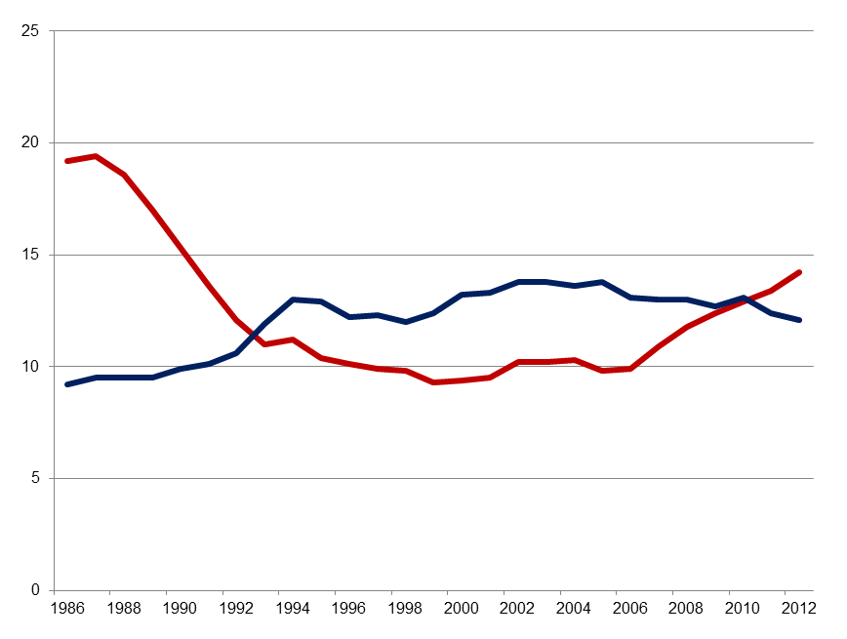
ЗДРАВООХРАНЕНИЕ РЕСПУБЛИКИ ТАТАРСТАН - 2012
КОЭФФИЦИЕНТ ЕСТЕСТВЕННОГО ПРИРОСТА
НА 1 000 НАСЕЛЕНИЯ
+ 7 522
ЧЕЛОВЕКА
+2,4
2010-2012(9мес) (
Notes:
Проводимая в республике государственная социальная политика позволила достигнуть значительных изменений в демографической ситуации.
В 2011 году впервые за 20 лет зарегистрирован естественный прирост населения (+)1,0 на 1000 населения (в 2010г. - (-) 0,2). И в этом году тенденция сохраняется

Slide 6
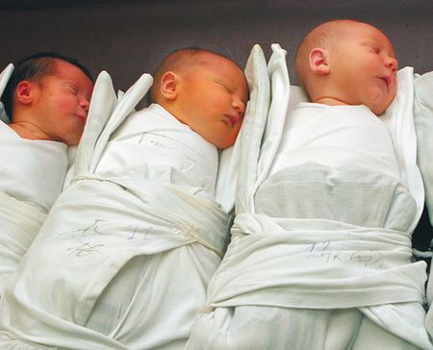


ЗДРАВООХРАНЕНИЕ РЕСПУБЛИКИ ТАТАРСТАН - 2012
РОЖДАЕМОСТЬ
НА 1 000 НАСЕЛЕНИЯ
13,3
14,5
РФ – 2012 (10 мес.)
Notes:
Рост рождаемости мы регистрируем с 2005 года, за 9 месяцев текущего года показатель составил 14,4 (2005г. - 9,8 )

Slide 7
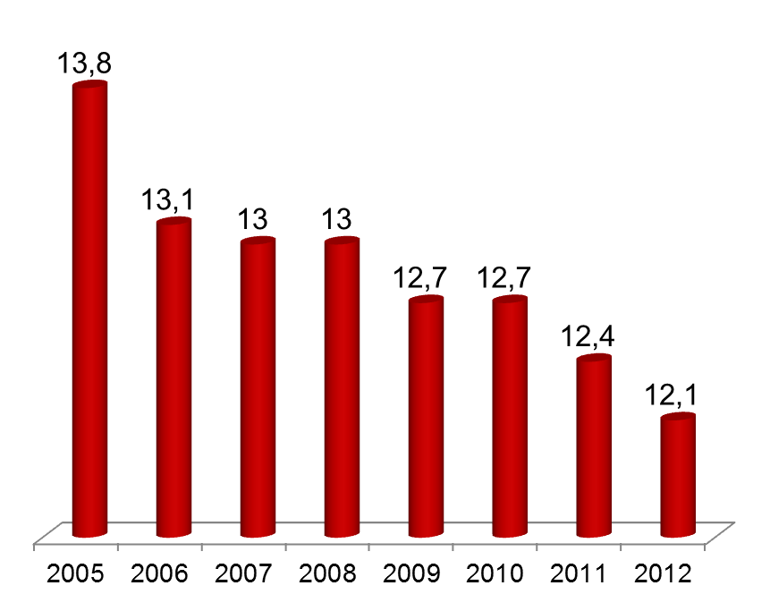
ЗДРАВООХРАНЕНИЕ РЕСПУБЛИКИ ТАТАРСТАН - 2012
СМЕРТНОСТЬ
НА 1 000 НАСЕЛЕНИЯ
РФ - 2012 (10 месяцев)
13,3
12,1
(10месяцев)
Notes:
В прошлом году мы зафиксировали самый низкий за последние 11 лет показатель смертности – 12,4 на 1000 населения и по итогам 9 месяцев текущего года тенденция к снижению сохранилась.

Slide 8
ЗДРАВООХРАНЕНИЕ РЕСПУБЛИКИ ТАТАРСТАН - 2012
МЛАДЕНЧЕСКАЯ СМЕРТНОСТЬ
на 1 000 детей, родившихся живыми
РФ 2012
8,7
6,4
Notes:
В 2011 году зарегистрирована самая низкая в истории здравоохранения Татарстана младенческая смертность. С учетом перехода на критерии живорожденности ВОЗ сегодня этот показатель составляет 6,4 промилле

Slide 9
ЗДРАВООХРАНЕНИЕ РЕСПУБЛИКИ ТАТАРСТАН - 2012
ПРИОРИТЕТЫ
Болезни системы кровообращения
Онкология
Внешние причины
более 80%
Notes:
Одним из главных приоритетов в нашей работе является снижение смертности населения. В структуре смертности основная доля приходится на три лидирующие причины. Это сердечно-сосудистые, онкологические заболевания и внешние воздействия.
По инициативе Минздрава во всех муниципальных образованиях республики созданы Комиссии по смертности. Показатели смертности входят в перечень индикаторов оценки эффективности деятельности органов местного самоуправления.

Slide 10
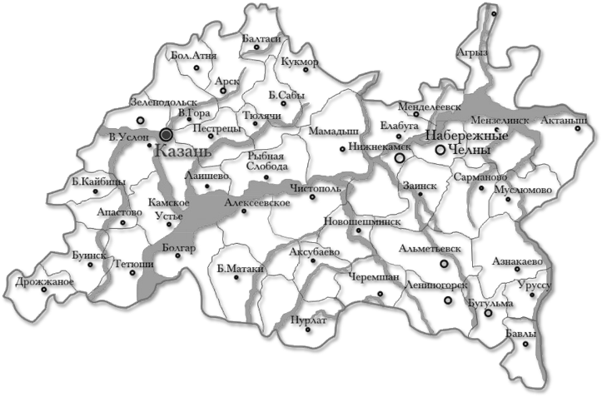
ЗДРАВООХРАНЕНИЕ РЕСПУБЛИКИ ТАТАРСТАН - 2012
ОРГАНИЗАЦИЯ ВМП ЗОН
1.2 млн.
1.8 млн.
0.8 млн.
Notes:
Решение задач снижения смертности, ранней диагностики и профилактики развития заболевания, обеспечения качества и доступности медицинской помощи реализуется комплексом системных мероприятий.
Одним из направлений является развитие медицины высоких технологий. Сегодня республика зонирована по оказанию высокотехнологичной медицинской помощи с многопрофильными клиниками в городах Казань, Набережные Челны и Альметьевск.

Slide 11
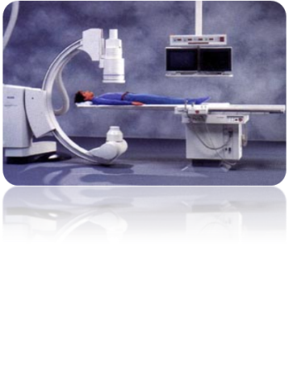

ЗДРАВООХРАНЕНИЕ РЕСПУБЛИКИ ТАТАРСТАН - 2012
ВЫСОКОТЕХНОЛОГИЧНАЯ МЕДИЦИНСКАЯ ПОМОЩЬ
ВМП получили
24 124 человек
2012
2006г. - 9 246
2007г. – 9 358
2008г. – 19 600
2010г. – 20 416
2011г. – 22 067
Стратегия развития ВМП
Своевременное выявление и направление
Укрепление первичного звена и подготовка специалистов. Использование ИТ -диспетчерский центр МЗ РТ
Своевременное ВМП лечение
Организация 3-х ВМП центров в РТ. Обеспечение ресурсами. Подготовка специалистов
Центры ВМП
Восстановительное лечение и реабилитация
Организация реабилитационных центров и преемственность лечения
Межмуниципальные центры
Профилактика
Активизация разъяснительной работы среди населения с участием СМИ
Муниципальные учреждения здравоохранения
ВМП в РТ оказывается по 22 специальностям
Notes:
Ежегодно наращивается объем высокотехнологичной медицинской помощи. В этом году ВМП получат около 25 тысяч человек, Объем финансирования из бюджета республики и федерального составит более 2 миллиардов рублей. Федеральные средства 545,7 млн. руб. уже перечислены в полном объеме - это на 68% выше, чем было выделено в 2011 году (324,1 млн. руб.). В общей структуре распределения субсидий это 1-й показатель в России по объему и 33% от средств, выделенных для Приволжского федерального округа.

Slide 12
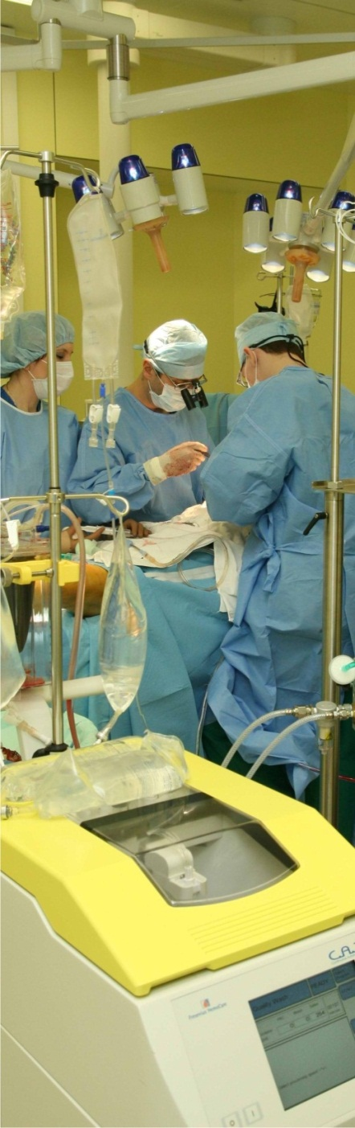
ЗДРАВООХРАНЕНИЕ РЕСПУБЛИКИ ТАТАРСТАН - 2012
ВЫСОКОТЕХНОЛОГИЧНАЯ МЕДИЦИНСКАЯ ПОМОЩЬ
Профиль - «Сердечно-сосудистая хирургия
Потребность в ВМП по РТ - 9 150 больных
КОРОНАРОГРАФИЯ (чел.)
В 2011 году количество операций АКШ увеличилось на 45% по сравнению с 2010 годом.
ДИНАМИКА ПО ГОДАМ АКШ (чел.)
Notes:
12

Slide 13

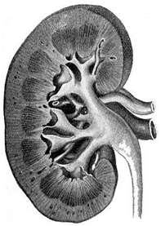
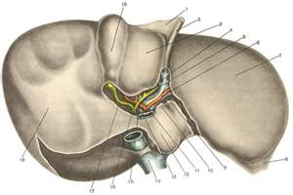

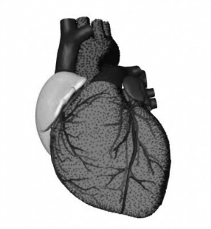
ЗДРАВООХРАНЕНИЕ РЕСПУБЛИКИ ТАТАРСТАН - 2012
ТРАНСПЛАНТАЦИИ ОРГАНОВ
ПОЧКИ
22 ТРАНСПЛАНТАЦИИ в 2012 году
Республиканская клиническая больница
ПЕЧЕНЬ
2 УСПЕШНЫЕ ТРАНСПЛАНТАЦИИ ПЕЧЕНИ в 2012 году
Республиканская клиническая больница
СЕРДЦЕ
ДЕКАБРЬ 2011 год
Межрегиональный клинико-диагностический центр
Notes:
Трансплантология развивается в республике с 1991 года, когда были выполнены первые две операции трансплантации почки.
В последние годы проводится более 30 трансплантаций почек в год. В 2011 году впервые при участии специалистов Федерального научного центра трансплантологии и искусственных органов имени В.И.Шумакова проведены трансплантация печени и сердца.

Slide 14
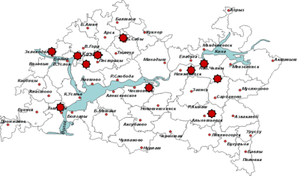
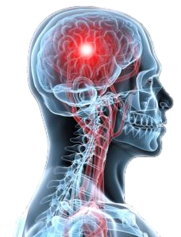
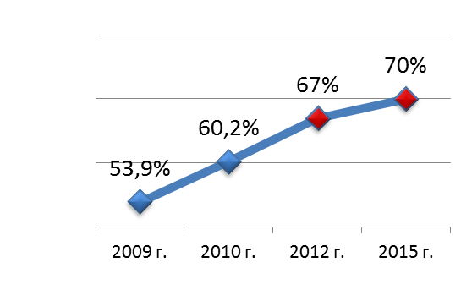
ЗДРАВООХРАНЕНИЕ РЕСПУБЛИКИ ТАТАРСТАН - 2012
ОРГАНИЗАЦИЯ СОСУДИСТЫХ ЦЕНТРОВ
ТЕХНОЛОГИИ
Для лечения больных
с инсультом организовано
15 сосудистых центров
Прикрепленное население к сосудистым центрам - около
3 млн. человек.
ЛОГИСТИКА
ОПЕРАТИВНОСТЬ
Функциональное восстановление больных после ОНМК,%
Пролечено больных с ОНМК в сосудистых центрах
69,5%
2008-2012
в период 6-часового «терапевтического окна»- 57%
Динамика заболеваемости инсультом и смертности в РТ на 100 тыс. населения
смертность
заболеваемость
27,5%
61%
53,4%
14
Notes:
С 2007 года при поддержке Президента и Правительства республики поэтапно реализуется комплекс мероприятий по снижению смертности от сосудистых заболеваний. Мы начали эту работу за счет средств бюджета республики и муниципальных образований. В 2010 году мероприятия продолжены на основе софинансирования из федерального бюджета. Сегодня на базе учреждений здравоохранения функционируют 15 сосудистых центров.
Пролечено более 32 тысяч (32 977) больных с острыми нарушениями мозгового кровообращения, около 60% больных поступили в период 6-ти часового терапевтического окна. Проведено почти 857 тромболизисов. Госпитальная летальность в центрах составила 9,9%, в 2008 г. она была 13,2%.

Slide 15

ЗДРАВООХРАНЕНИЕ РЕСПУБЛИКИ ТАТАРСТАН - 2012
ОНКОЛОГИЯ
70
304.0
307,9
330,2
346,2
349,7
ЗАБОЛЕВАЕМОСТЬ
ТЫСЯЧ
ЧЕЛОВЕК НА УЧЕТЕ
2007
2008
2009
2010
2011
Notes:
Второе место среди причин смертности населения занимают злокачественные новообразования. Ежегодно в республике регистрируется 13 тысяч впервые выявленных случаев заболеваний, за год мы теряем более 6,5 тысяч человек.
С целью оказания онкологической помощи сформирован онкологический кластер. Это, прежде всего, логистика и приближение специализированной помощи к населению.
В кластер включены смотровые кабинеты (128), участковая служба, первичные онкокабинеты и отделения (70 и 6), межмуниципальные центры (3), Республиканский клинический онкологический диспансер и онкологические отделения крупных многопрофильных клиник.

Slide 16
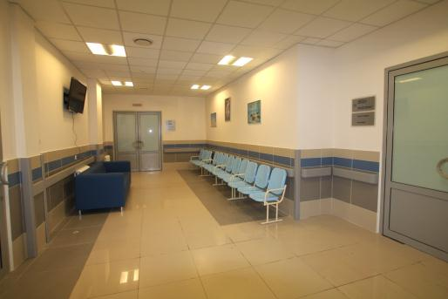

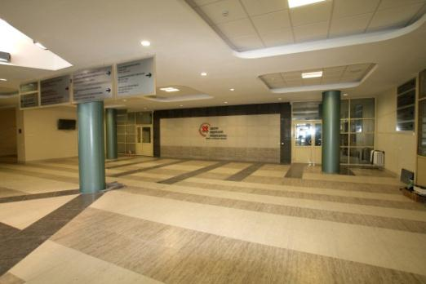
ЗДРАВООХРАНЕНИЕ РЕСПУБЛИКИ ТАТАРСТАН - 2012
Республиканский
Клинический
Онкологический
Диспансер
МЗ РТ
2011
16
Notes:
В прошлом году в Республиканском онкологическом диспансере открыта первая очередь центра ядерной медицины. За год проведено более 11 тыс. диагностических исследований и более 12 тыс. процедур лучевой терапии, в результате на 25 % сократилось время ожидания лучевой терапии в стационарном режиме; практически, ликвидирована очередность на лучевую терапию в амбулаторном режиме

Slide 17
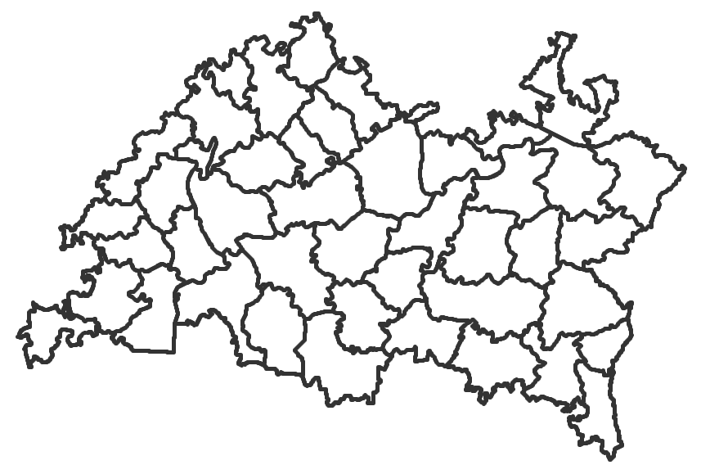
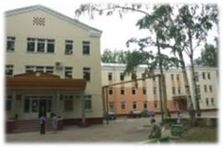
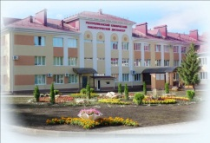
ЗДРАВООХРАНЕНИЕ РЕСПУБЛИКИ ТАТАРСТАН - 2012
Информатизация онкологического кластера МЗ РТ
124 пользователя АРМ в первичных онкологических кабинетах и отделениях
1357 пользователей АРМ в РКОД
РКОД
Н.Камск
Арск
Альметьевск
Зеленодольск
Онко – ВМП (РКОД)
1
Онкологические отделения
Стационарные (З-дольск и Н-Камск)
2
Первичные Онкологические отделения
6
Буинск
Чистополь
Альметьевск
Филиалы РКОД (диспансеры)
2
Первичные онкологические кабинеты ПОК
70
Состоит на учете больных - 65 162 Онкологических коек - 797 Онкоопераций в год -15 000
17
Notes:
В рамках онкологического кластера создана единая информационная система. Она позволяет проводить не только эпидемиологический анализ, но и оценивать эффективность работы служб здравоохранения по профилактике, диагностике и раннему выявлению онкологических заболеваний.
17

Slide 18
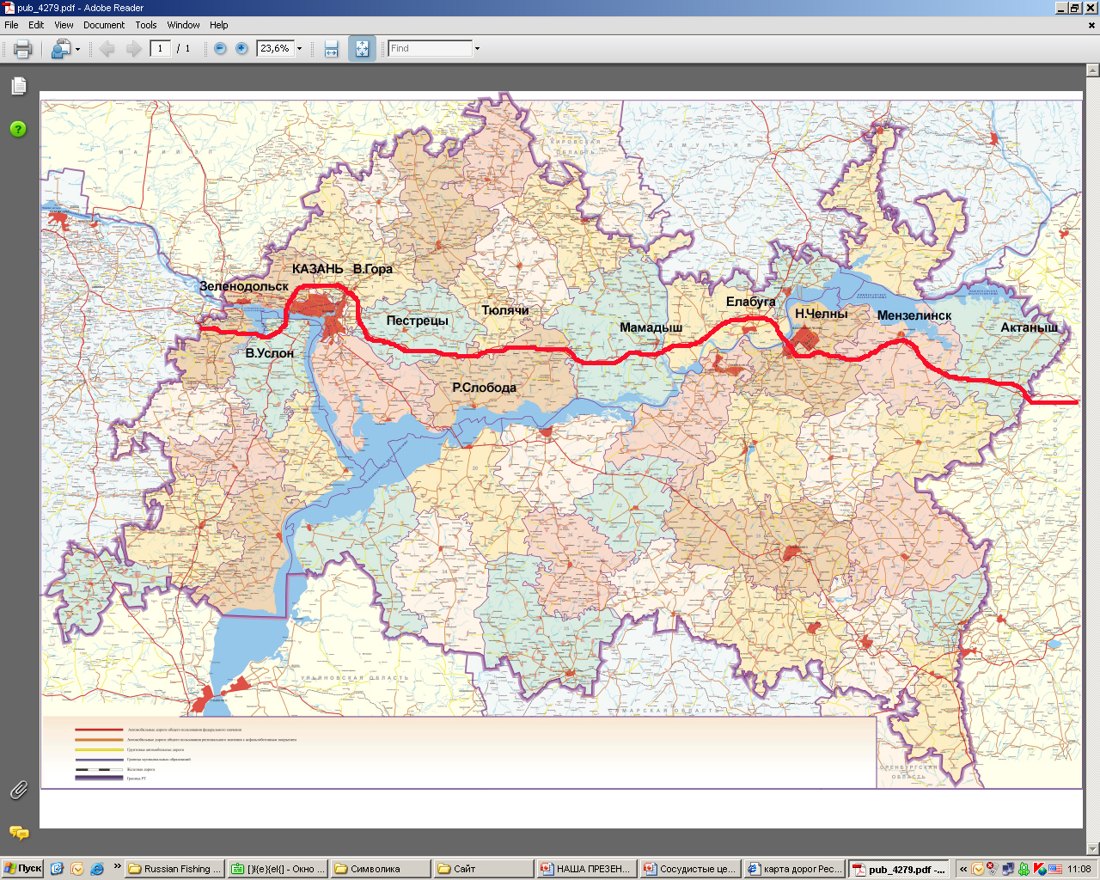

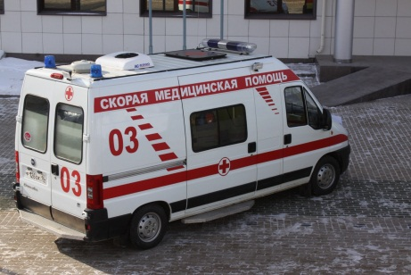
ЗДРАВООХРАНЕНИЕ РЕСПУБЛИКИ ТАТАРСТАН - 2012
Расположение травмоцентров по трассе М -7 «Волга»
ФЕДЕРАЛЬНАЯ ПРОГРАММА ДТП
Приобретено и установлено 228 единиц медицинского оборудования
Поступило 26 реанимобилй
Проведена реконструкция приемных отделений
- Травмоцентр I уровня
- Травмоцентр II уровня
- Травмоцентр III уровня
- Аварийные участки
18
Notes:
Поэтапно вдоль федеральных автотрасс М-5 и М-7 организована работа 11 травмоцентров с зонами ответственности .
Таким образом сконцентрированы имеющиеся ресурсы, технологии оказания медицинской помощи распределены по уровням учреждений

Slide 19
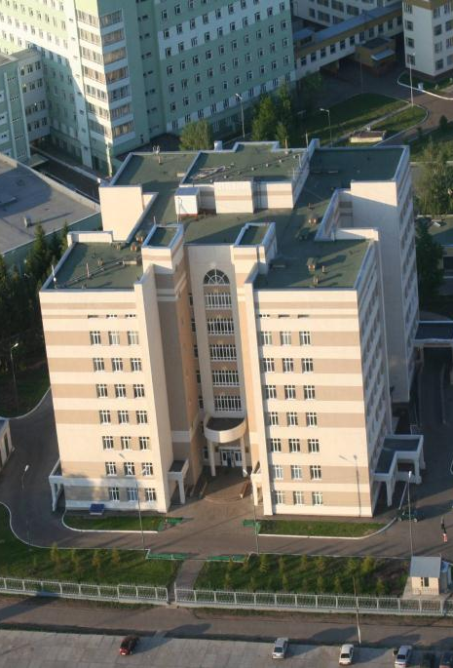
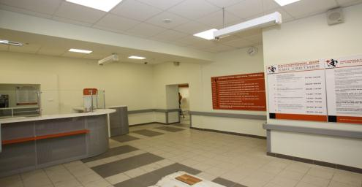
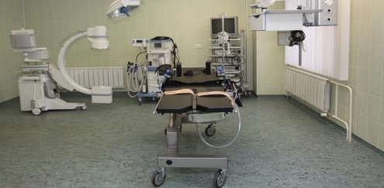
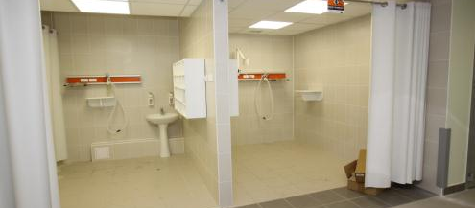
ЗДРАВООХРАНЕНИЕ РЕСПУБЛИКИ ТАТАРСТАН - 2012
Травматологический центр в составе РКБ - 240 коек
19
Notes:
Одной из лидирующих причин смертности населения в классе внешних воздействий является травматизм. В республике реализована федеральная программа совершенствования медицинской помощи при ДТП. Первым этапом реализации стратегии развития экстренной медицинской помощи стало объединение Республиканского центра медицины катастроф, санитарной авиации и Травмоцентра I уровня Республиканской клинической больницы.

Slide 20
Финансирование отрасли здравоохранения за 2008-2013 годы
ЗДРАВООХРАНЕНИЕ РЕСПУБЛИКИ ТАТАРСТАН - 2012

Slide 21
ЗДРАВООХРАНЕНИЕ РЕСПУБЛИКИ ТАТАРСТАН - 2012
Информация об уровне средней заработной платы работников учреждений здравоохранения РТ
 | Среднемесячная зарплата на 1.01.2011 г. (с учетом нацпроектов, платных услуг) | Среднемесячная зарплата на 1.11.2011 г. (с учетом нацпроектов, платных услуг) | Средняя заработная плата на 1.11.2012 г (с учетом нацпроектов, платных услуг) | + к пред. периоду | Процент увеличения % | Процент от средней заработной платы по экономике РТ на 01.11.2012 (22 356,3руб.) %
 | Рублей
Всего: | 11 554 | 12 305 | 14 957 | 2 652 | 121 | 66,9
в том числе:
врачи | 19 486 | 21 062 | 25 581 | 4 519 | 121 | 114,4
средний мед. персонал | 11 043 | 11 812 | 14 436 | 2 624 | 122 | 64,6
младший мед. персонал | 6 262 | 6 523 | 7 784 | 1 261 | 119 | 34,8
Прочие | 11 391 | 11 817 | 14 117 | 2 300 | 119 | 63,2

Slide 22
ЗДРАВООХРАНЕНИЕ РЕСПУБЛИКИ ТАТАРСТАН - 2012
ПРОГРАММА «МОДЕРНИЗАЦИЯ ЗДРАВООХРАНЕНИЯ РЕСПУБЛИКИ ТАТАРСТАН НА 2011-2012 ГОДЫ»
ВСЕГО
11 млрд. руб.
План
Поступило
69%
Касса
Остаток
7 140,8
млн.руб.
6 505,7
млн.руб.
Укрепление материально-технической базы учреждений
4 470,7
млн.руб.
2 035,0
млн.руб.
38%
553,8
млн.руб.
533,8
млн.руб.
204,2
млн.руб.
329,6
млн.руб.
Внедрение современных информационных систем
95%
3 276,7
млн.руб.
2 776,3
млн.руб.
2 629,3
млн.руб.
147,0
млн.руб.
Внедрение стандартов оказания медицинской помощи

Slide 23
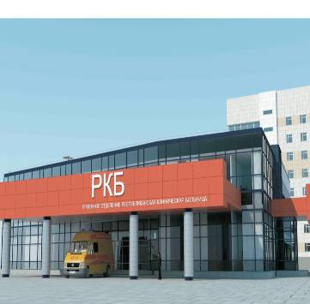
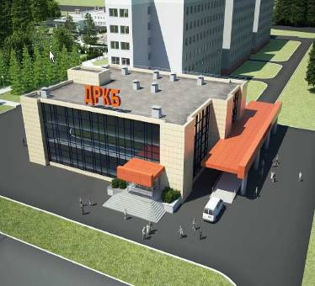
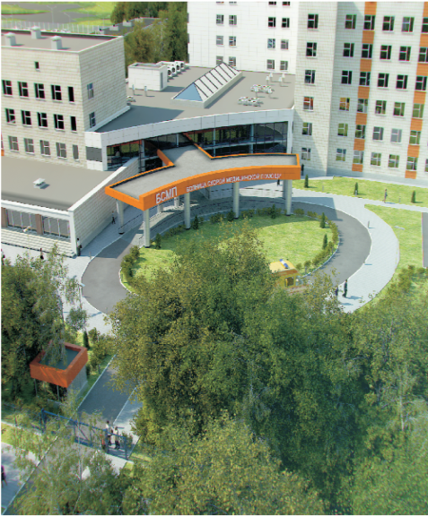
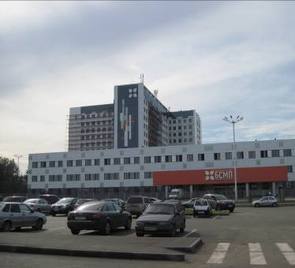
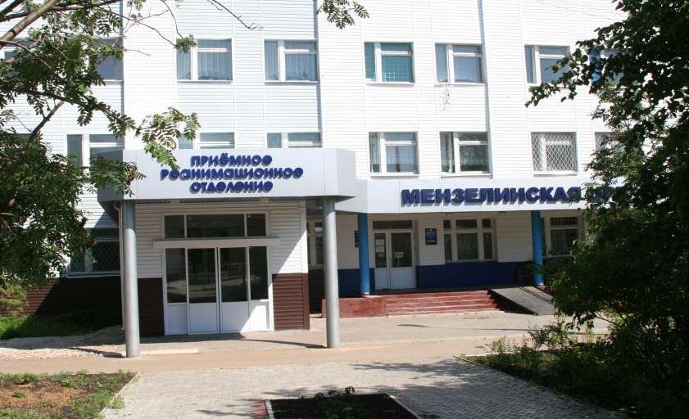
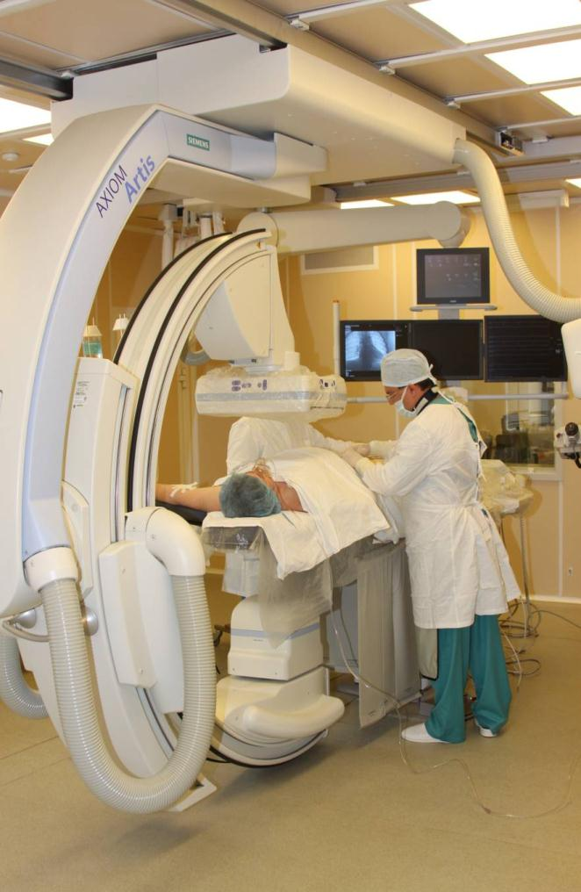
ЗДРАВООХРАНЕНИЕ РЕСПУБЛИКИ ТАТАРСТАН - 2012
УКРЕПЛЕНИЕ МАТЕРИАЛЬНО-ТЕХНИЧЕСКОЙ БАЗЫ УЧРЕЖДЕНИЙ ЗДРАВООХРАНЕНИЯ
Освоено 4,5 млрд.руб.:
Завершено строительство
приемно-диагностического отделения РКБ
Завершен капитальный
ремонт в 24 учреждениях
Отремонтировано
118 000 кв.м.
Закуплено 13 563 ед.
оборудования
(в т.ч. 5 940 ед. в части развития детской медицины)
01.04.2011
–01.12.2012

Slide 24

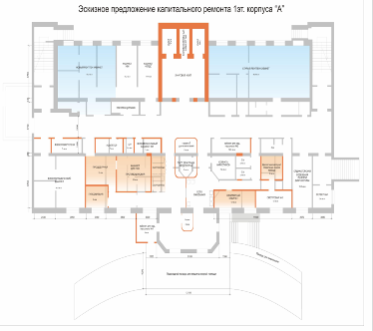
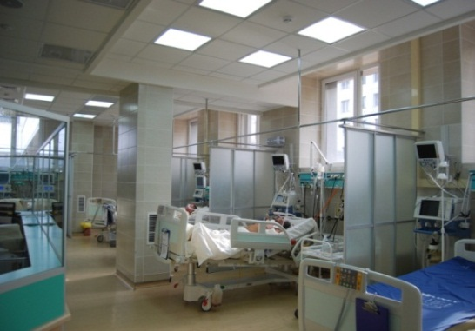
ЗДРАВООХРАНЕНИЕ РЕСПУБЛИКИ ТАТАРСТАН - 2012
ПРОГРАММА «МОДЕРНИЗАЦИЯ ЗДРАВООХРАНЕНИЯ РЕСПУБЛИКИ ТАТАРСТАН НА 2011-2012 ГОДЫ» -
наши приоритеты
Модернизация приемных отделений с реорганизацией их в отделения экстренной медицинской помощи
Организация приемных отделений
с пунктами СМП на базе ЦРБ
24

Slide 25
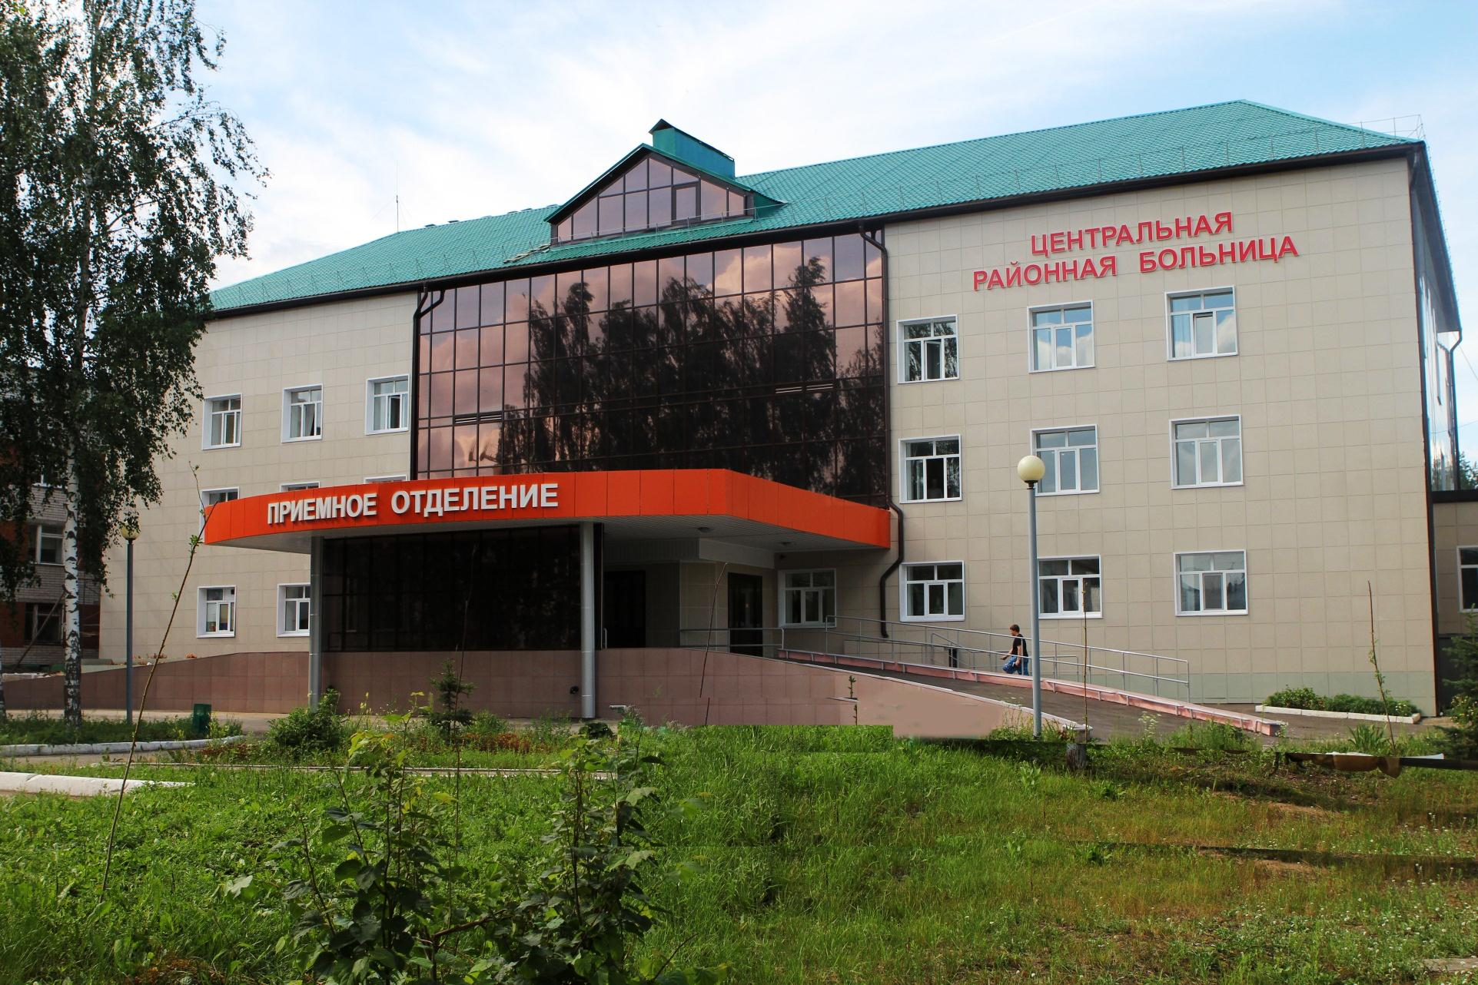
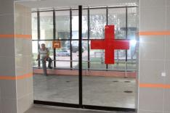
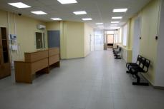
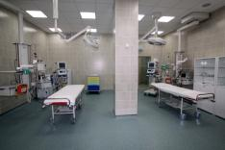
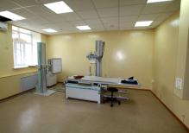
ЗДРАВООХРАНЕНИЕ РЕСПУБЛИКИ ТАТАРСТАН - 2012
Реконструкция приемно-диагностических отделений ЦРБ Высокая Гора
Наши стандарты
Подъезд
Холл и регистратура
Реанимация
Диагностика
Notes:
Проводится реконструкция приемно-диагностических отделений, в том числе с созданием типовых, с пунктами скорой медицинской помощи - в центральных районных больницах (31). В 2012 году за счет субсидий федерального Фонда ОМС, выделенных дополнительно в рамках гранта, будут закуплены 130 автомобилей для службы скорой медицинской помощи республики, оснащенные системой ГЛОНАСС

Slide 26


ЗДРАВООХРАНЕНИЕ РЕСПУБЛИКИ ТАТАРСТАН - 2012
ВНЕДРЕНИЕ СОВРЕМЕННЫХ ИНФОРМАЦИОННЫХ
СИСТЕМ В ЗДРАВООХРАНЕНИИ
Удаленная запись к врачу
Электронная история болезни
Телеконсультации
Паспорт системы здравоохранения
15 000
рабочих мест в
145 ЛПУ
Notes:
В комплексе мероприятий предусмотрено развитие информационных технологий. В этом направлении уже проведена значительная работа. Многие инновационные проекты, внедренные вчера, сегодня уже стали обычным явлением. Везде есть Интернет. Мы ставим своей целью автоматизацию рабочих мест и возможность персонального учета каждого пациента.

Slide 27
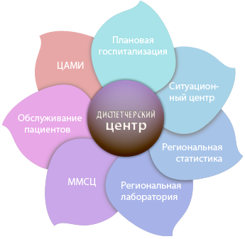
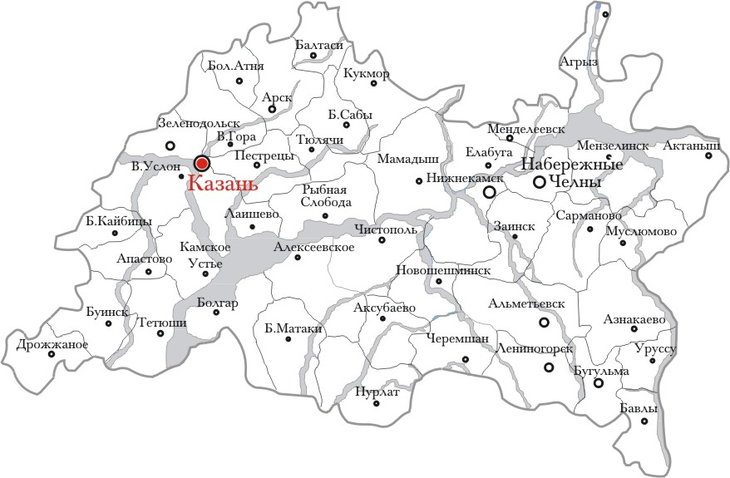
ЗДРАВООХРАНЕНИЕ РЕСПУБЛИКИ ТАТАРСТАН - 2012
ДИСПЕТЧЕРСКИЙ ЦЕНТР МЗ РТ
Центр инновационного развития отрасли
ВОЗРАСТАЮЩИЕ ПО СЛОЖНОСТИ БИЗНЕС-ПРОЦЕССЫ В МЕДИЦИНЕ
Система здравоохранения РТ использует ресурсы единой
коммуникационной инфраструктуры Республики Татарстан
«Оптика» до всех ЦРБ. Все ЦРБ подключены к ГИСТ
Notes:
Важным звеном информатизации отрасли является Диспетчерский центр, который осуществляет координацию работы учреждений здравоохранения в едином информационном пространстве республики, проводит маршрутизацию пациентов и запись на высокотехнологичную медицинскую помощь, оказание дистанционных. Создана и постоянно развивается информационная система Диспетчерского центра, составляющие части которой работают в режиме Web-доступа, могут быть предоставлены в форме SaaS и неограниченно масштабироваться. Одной из подсистем является центральный архив медицинских изображений. Сегодня к ЦАМИ подключено 85 аппаратов в 12 учреждениях, к 2013 году планируется подключение 75% цифровых медицинских аппаратов Республики Татарстан.

Slide 28
ЗДРАВООХРАНЕНИЕ РЕСПУБЛИКИ ТАТАРСТАН - 2012
«Совершенствование первичной
медико-санитарной помощи населению
Республики Татарстан»
Финансирование из бюджета РТ на 2012 год
428,2 млн. руб.
ЗАВЕРШЕНИЕ СТРОИТЕЛЬСТВА , РЕКОНСТРУКЦИЯ, КАПИТАЛЬНЫЙ РЕМОНТ
74 модульных ФАПа,
17 ФАПов в клубах,
8 ФАПов в школах
3 взрослые поликлиники,
детская поликлиника,
399 ФАПов
38 врачебных амбулаторий
28
Notes:
Правительством республики особое внимание уделено сельскому здравоохранению. Принято решение о полном обновлении в течение 5 лет фельдшерско-акушерских пунктов и врачебных амбулаторий. В 2012 году будут установлены 74 модульных ФАПа,

Slide 29
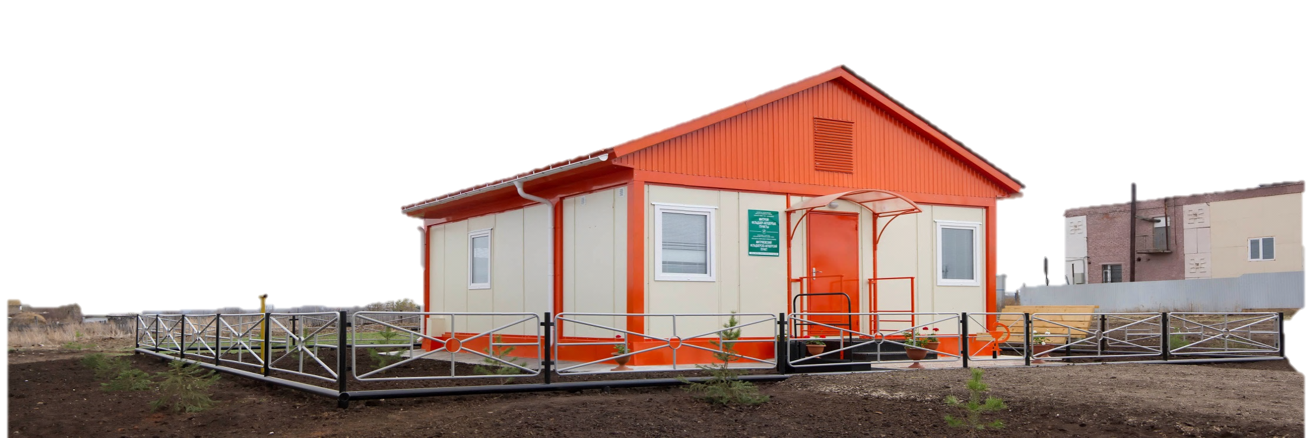
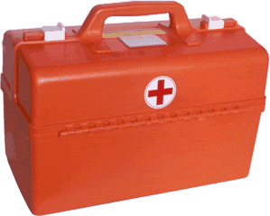
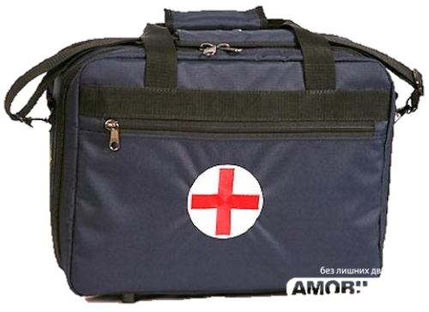
ЗДРАВООХРАНЕНИЕ РЕСПУБЛИКИ ТАТАРСТАН - 2012
ПЕРВИЧНАЯ МЕДИКО-САНИТАРНАЯ ПОМОЩЬ
Всего 1 792 ФАПа
с высокой степенью износа 70%
В 2012 году установлено
под ключ 74 модульных ФАПа
Приобретено в 2012 г. 2113 сумок-укладок из 30 предметов для фельдшеров ФАПов
Приобретено в 2012 г.
800 сумок-укладок
из 27 предметов для
702 домовых хозяйств
Notes:
проведен капитальный ремонт 399 ФАПов и 38 сельских врачебных амбулаторий.
Предусмотрено оснащение современными сумками-укладками всех ФАПов и 800 домовых хозяйств

Slide 30

ЗДРАВООХРАНЕНИЕ РЕСПУБЛИКИ ТАТАРСТАН - 2012
Основные направления деятельности по формированию здорового образа жизни
создание информационно-пропагандистской системы повышения уровня знаний всех категорий населения о негативном влиянии факторов риска на здоровье, возможностях его снижения
«обучение здоровью»
меры по снижению распространенности курения и потребления табачных изделий, снижению потребления алкоголя, профилактика потребления наркотиков
побуждение населения к физически активному образу жизни, занятиям физической культурой, туризмом и спортом, повышение доступности этих видов оздоровления
Notes:
Мы все прекрасно понимаем, что никакое вложение даже самых максимальных средств не даст желаемого результат без реализации комплекса профилактических мер. Первоочередная задача – формирование мотивации граждан к здоровому образу жизни. В 2011 году завершена реализация Концепции и целевой программы формирования социально эффективного здорового образа жизни населения Республики Татарстан на 2009 - 2011 годы. Правительством республики выделено 500 тысяч рублей (Министерству по делам молодежи, спорту и туризму РТ) на разработку очередной межведомственной программы.

Slide 31
ЗДРАВООХРАНЕНИЕ РЕСПУБЛИКИ ТАТАРСТАН - 2012
Центры здоровья Республики Татарстан
Организован 21 центр здоровья
(15 - для взрослых и 6 – для детей)
в 7 городах
Альметьевск – 2
Бугульма – 1
Зеленодольск – 1
Казань – 11
Набережные Челны – 3
Нижнекамск -2
Чистополь - 1
Источники финансирования
27 569,3 тыс. руб. – бюджет РФ
13 698,7 тыс. руб. – бюджет РТ
31
Notes:
Мы все прекрасно понимаем, что никакое вложение даже самых максимальных средств не даст желаемого результат без реализации комплекса профилактических мер. Первоочередная задача – формирование мотивации граждан к здоровому образу жизни. В 2011 году завершена реализация Концепции и целевой программы формирования социально эффективного здорового образа жизни населения Республики Татарстан на 2009 - 2011 годы. Правительством республики выделено 500 тысяч рублей (Министерству по делам молодежи, спорту и туризму РТ) на разработку очередной межведомственной программы.
С 2009 года Татарстан - активный участник федеральной программы по созданию центров здоровья. В 7 городах организована работа 21 центра, в том числе 15 – для взрослого населения и 6 - для детей.

Slide 32
ЗДРАВООХРАНЕНИЕ РЕСПУБЛИКИ ТАТАРСТАН - 2012
Результаты наркологических осмотров
в РТ в 2006 – 2011 годах
Обследовано учащихся и студентов - 670 599 человек
=
Выявлено 946 потребителей наркотиков
+
Обследовано призывников - 73 726 человек
Notes:
С 2006 года наш регион – признанный лидер в части первичной профилактики наркомании среди детей и учащейся молодежи. Под патронажем Антинаркотической комиссии Республики Татарстан проводятся совместно с республиканскими министерствами образования и науки, труда занятости и социальной защиты, советами ректоров вузов и директоров ссузов профилактические наркологические осмотры учащихся и студентов, а также тестирование на потребление наркотических средств призывников.

Slide 33
Обеспеченность медицинскими работниками в Республике Татарстан
ЗДРАВООХРАНЕНИЕ РЕСПУБЛИКИ ТАТАРСТАН - 2012
Врачи
Средние мед. работники
Notes:
Организация деятельности учреждений здравоохранения и системы здравоохранения в целом безусловно опирается на кадровый ресурс. Реалии сегодняшнего времени, законодательная и нормативная базы таковы, что к медицинским работникам предъявляются достаточно жесткие требования и уровень компетенции специалистов в этих условиях должен быть очень высок. Республика, как и Россия в целом, испытывает кадровый дефицит. В этом отношении меры начали приниматься с 2006 года, когда в рамках нацпроекта появились дополнительные выплаты. Часть денежных средств выплачивается в рамках медосмотров, ВМП, программы модернизации. Но проблема далеко не решена.
Помимо этого, остается вопрос профессиональной подготовки специалистов.

Slide 34
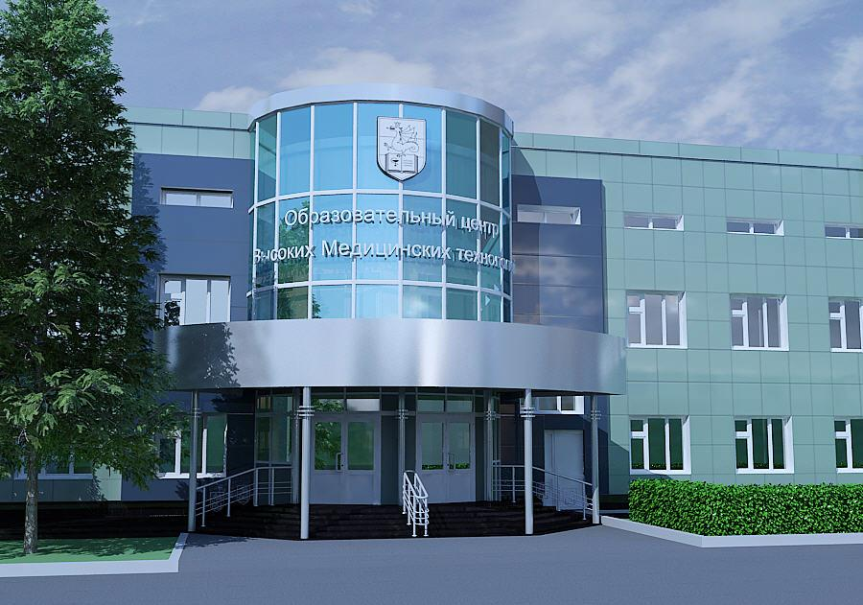
Казанский Образовательный Центр высоких медицинских технологий
ЗДРАВООХРАНЕНИЕ РЕСПУБЛИКИ ТАТАРСТАН - 2012
Создан Правительством Республики Татарстан и ведущей медицинской корпорацией мира Johnson & Johnson
Первых слушателей Центр принял в июле 2008 г.
Задача: Подготовка высококвалифицированных медицинских кадров для повышения доступности современных методов лечения (ВМП) для населения Российской Федерации
Объём вложенных средств составляет более 200 млн. рублей
34
Notes:
Мы с вами находимся в образовательном центре – уникальном реализованном проекте. На базе центра обучено более 2 тысяч специалистов из 62 регионов России с использованием компьютерных симуляторов, биологических тканей, имитации операционных.

Slide 35
Динамика обучающих курсов
ЗДРАВООХРАНЕНИЕ РЕСПУБЛИКИ ТАТАРСТАН - 2012
Эндоскопическая хирургия :
- базовый курс
- продвинутый курс
в гинекологии
в урологии
для торакальных хирургов
- рентгенэндоваскулярная хирургия
- сестринское дело в вмт
итого: 8 курсов за год
Добавлены курсы
- интервенционная аритмология
- сестринское дело в рэвх
- артроскопия плеча
итого: 54 курса* за год
Добавлены курсы
- для колопроктологов
- для онкологов
- для детских хирургов
-- эпидемиологическая безопасность эндоскопических манипуляций
- курс для администраторов здравоохранения
- артроскопия колена
итого: 51 курс за год
Добавлены курсы:
- эндовидеохирургия
в гинекологии
в урологии
в колопроктологии
для торакальных хирургов
абдоминальная,
продвинутый курс
хирургия тазового дна
лечение внутриматочных патологий
сестринское дело в ортопедии
перспективы клинической диабетологии
инновационные технологии эндоскопического лечения синуситов
факоэмульсификация катаракты
ИТОГО: 93 курса*
2012г.
2011 г.
2010 г.
2009 г.
Notes:
Через центр организованы международные стажировки татарстанских врачей в ведущих клиниках Израиля, Германии, Японии. Обучено 260 специалистов. Денежные средства для организации обучения выделяются из бюджета Республики Татарстан.

Slide 36


ЗДРАВООХРАНЕНИЕ РЕСПУБЛИКИ ТАТАРСТАН - 2012
Министерство здравоохранения Республики Татарстан
Проект
Региональной программы
Формирование здорового образа жизни населения и комплексная профилактика неинфекционных заболеваний в Республике Татарстана
на 2013-2015 годы»
www.minzdrav.tatarstan.ru
Notes:
Поступательное развитие здравоохранения продолжается. Сегодня Министерством здравоохранения Российской Федерации сформулирована Государственная программа развития здравоохранения, планируется продолжение программы модернизации с развитием двух направлений – формирования здорового образа жизни и профилактики неинфекционных заболеваний и

Slide 37
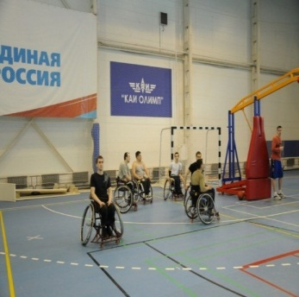
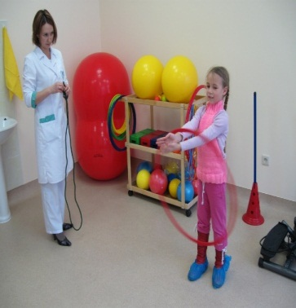
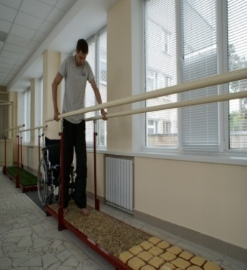

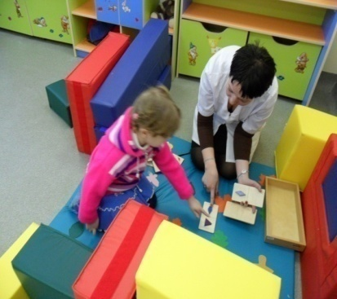







МИНИСТЕРСТВО ЗДРАВООХРАНЕНИЯ
РЕСПУБЛИКИ ТАТАРСТАН
ПРОГРАММА
РАЗВИТИЯ МЕДИЦИНСКОЙ РЕАБИЛИТАЦИИ И СОЗДАНИЯ СИСТЕМЫ РЕАБИЛИТАЦИОННОЙ СЛУЖБЫ В РЕСПУБЛИКЕ ТАТАРСТАН
Notes:
Реабилитации.
Команда Минздрава республики с участием главных внештатных специалистов успешно защитила разработанные программы на 1-ом этапе и сейчас идет подготовку к участию во втором.

Slide 38
БЛАГОДАРЮ ЗА ВНИМАНИЕ!
Министерство здравоохранения Республики Татарстан
www. minzdrav.tatarstan.ru
Notes:
Уважаемый коллеги! Показателем успеха нашей работы является здоровье жителей республики. Решение поставленных задач возможно только при взаимодействии организаторов здравоохранения, ученых и практических врачей и институт главных специалистов должен являться координатором реализации мероприятий.
Благодарю за внимание!

